Slide 1
Micro Mouse Maze Robot
Hamid Davoodi Shandiz

Slide 2
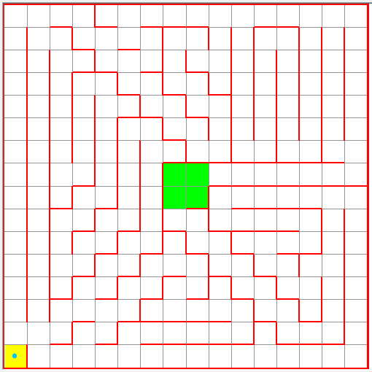
Maze
?

Slide 3
2 ) چرا ماتریس ، دو عدد زوج است ولی در صورتی که قبلا فرد بوده – در رشته لابیرنت ؟
آیا می دانید
Maze
1 ) چرا 4 خانه مقصد دارد ؟
3 ) چه رابطه میان خانه مقصد با خانه مبداء در هزار خانه وجود دارد ؟
4 ) آیا می دانید چه رابطه ای میان دیواره های مقصد وجود دارد ؟
چطور می توان کوتاه ترین مکان را پیدا نمود ؟
چطور می توان کوتاه ترین مسیر را پیدا نمود ؟

Slide 4
1 ) چرا 4 خانه مقصد دارد ؟ 2 ) چرا ماتریس دو عدد زوج است ولی در صورتی که قبلا فرد بوده – در رشته لابیرنت ؟ در رشته های قبل مرکز یک خانه بود ولی در میکرو موس محیطی را به عنوان مرکز انتخاب می نمایند . باعث سخت تر شدن حل زمین می شود .

Slide 5
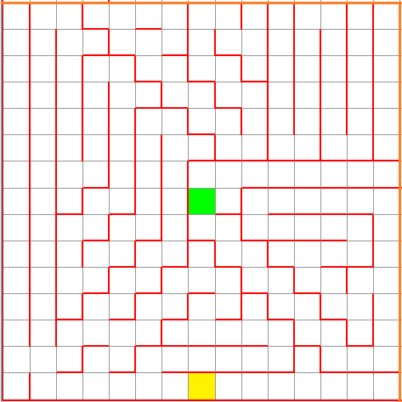

Slide 6
3 ) چه رابطه میان خانه مقصد با خانه مبداء در هزار خانه وجود دارد ؟
فاصله خانه های 8-9 و 9-8 همیشه عددی فرد است .
فاصله خانه های 9-9 و 8-8 همیشه عددی زوج است .
پس نتیجه اگر دو مسیری وجود داشته باشد که از نظر طول با هم برابر باشد باید هردو مسیر به یک خانه منتهی شود یا به خانه های 9-8 و 8-9 یا 8-8 و 9-9

Slide 7
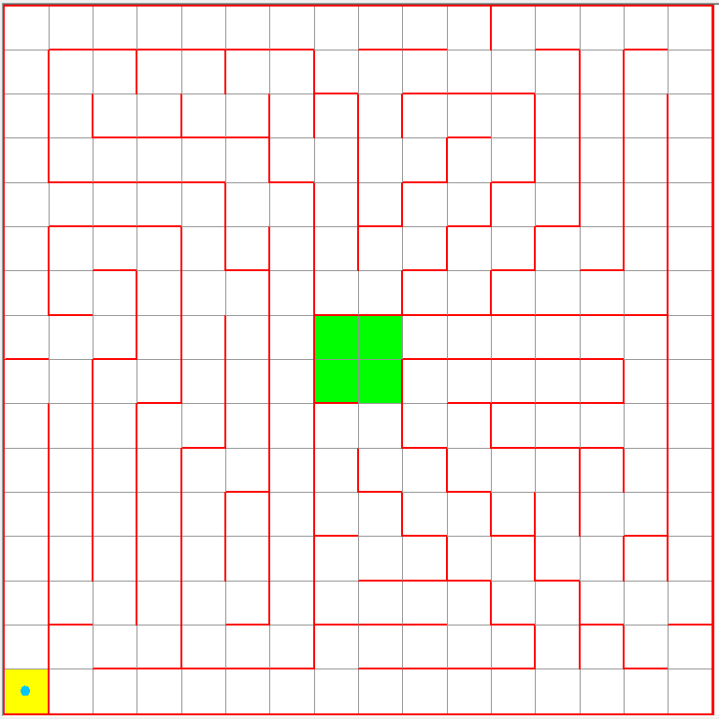
فاصله مکانی نسبت به خانه شروع
2k+1
2K
2K
2k+1

Slide 8
4 ) آیا می دانید چه رابطه ای میان دیواره های مقصد وجود دارد ؟
؟

Slide 9
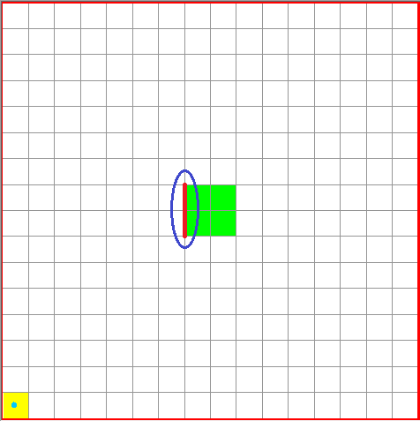
اگر مسیری به دیواره های سمت چپ منتهی شود تعداد 90 های ربات عددی است فرد .

Slide 10
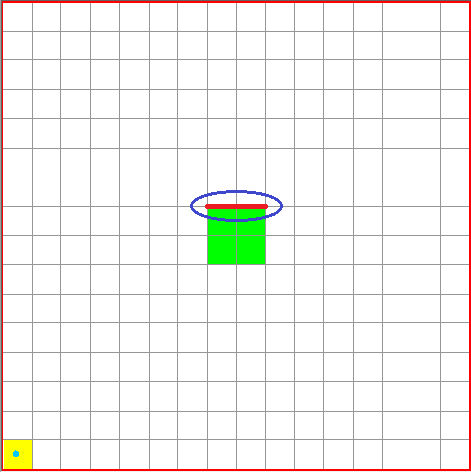
اگر مسیری به دیواره های سمت شمال منتهی شود تعداد 90 های ربات عددی است زوج .

Slide 11
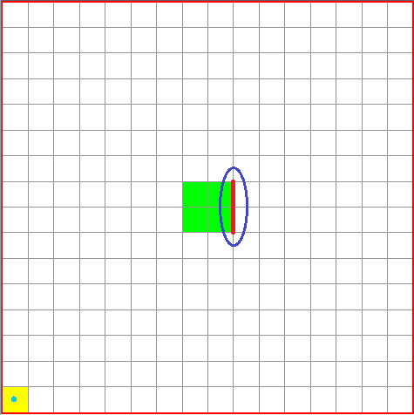
اگر مسیری به دیواره های سمت راست منتهی شود تعداد 90 های ربات عددی است فرد .

Slide 12
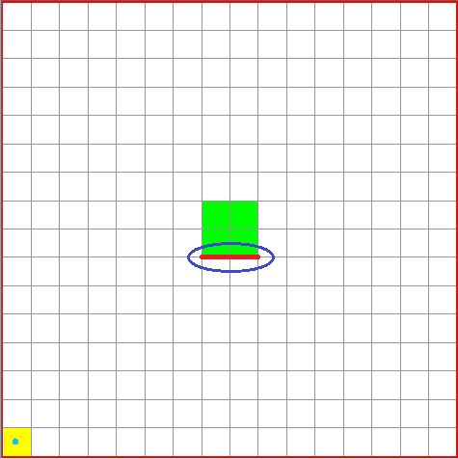
اگر مسیری به دیواره های سمت جنوب منتهی شود تعداد 90 های ربات عددی است زوج .

Slide 13
تفاوت کوتاهترین مکان با کوتاهترین مسیر در چیست ؟

Slide 14
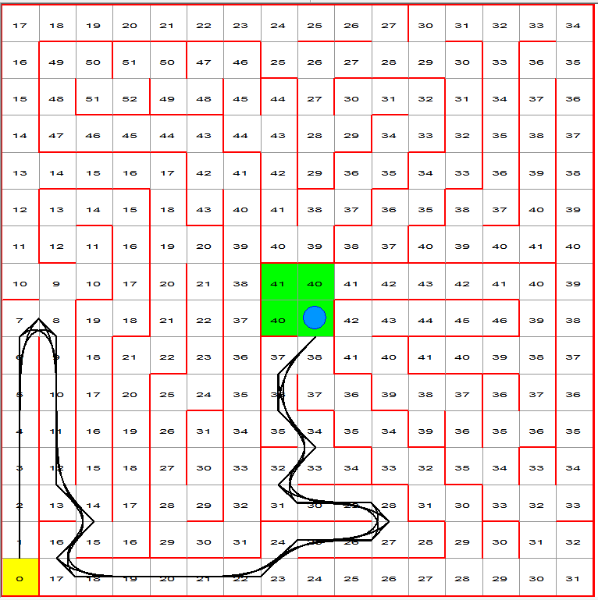

Slide 15
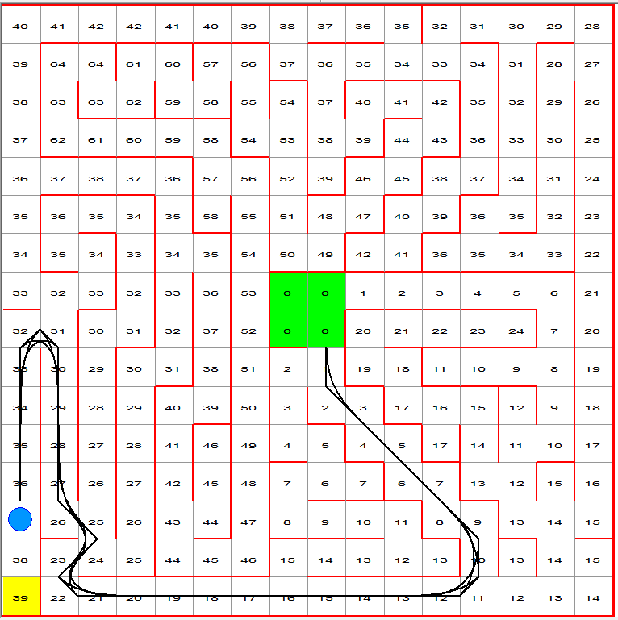

Slide 16
برای محاسبه کوتاه ترین مسیر باید راهی که به مقصد منتهی می شود ، مولفه های سطر و ستون هر خانه را باهم ضرب و با ضرب سطر و ستون دیگر خانه ها جمع نمود مسیری که مقدار عددی آن بیشتر باشد ، آن مسیر از نظر طی مسافت کوتاه ترین مسیر است .

Slide 17
چرا از الگوریتم بلدمن به تنهایی در رشته میکرو موس برای پیدا کردن کوتاه ترین مسیر نمی توان استفاده نمود ( نه کوتاهترین مکان ) ؟ ؟

